Slide 1
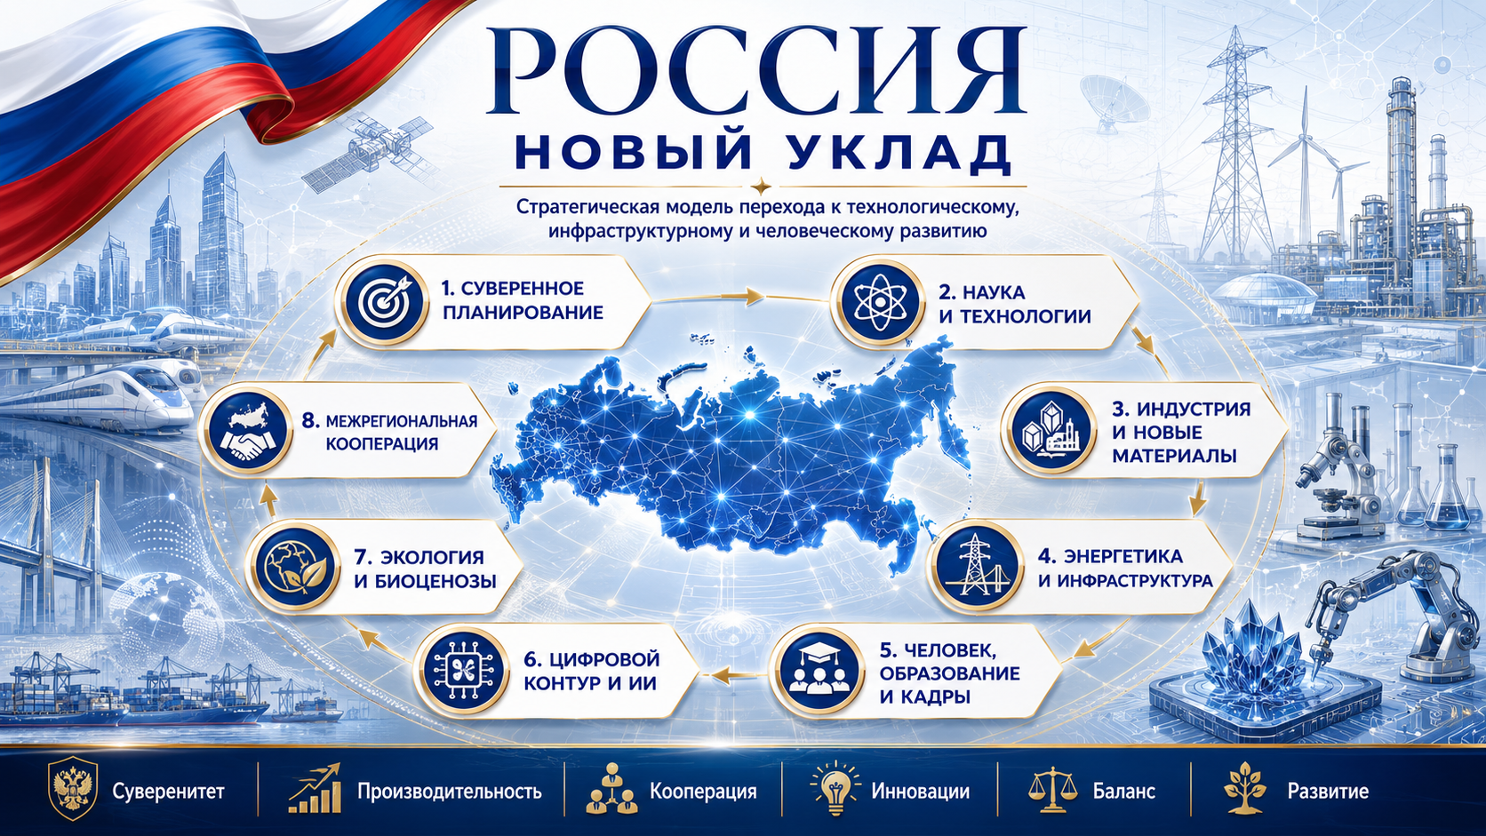

Slide 2
1. Смысл Нового Уклада
от программ к системе развития
Новый Уклад — это режим непрерывного конструирования страны
Не набор проектов
Не только экономика
Не импорт модели
Единая система целей, балансов, ресурсов, проектирования, исполнения и обратной связи.
В контур включаются человек, образование, здоровье, территория, биоценозы и безопасность.
Собственная архитектура развития на основе суверенных данных, технологий и институтов.
Цель: связать госкорпорации, министерства, регионы, науку, фонды и проекты в один метабаланс.
Инструмент: цифровой контур ЭКВИЛИБРИУМ / ГРИД / реестры / панели контроля.
Результат: переход от ведомственной разрозненности к управляемому национальному конструктору.
Суверенитет • Производительность • Кооперация • Инновации • Баланс • Развитие

Slide 3
2. Нормативная опора
2030–2036
Новый Уклад опирается на действующие государственные горизонты
Национальные цели 2030/2036
Стратегия НТР 2024
Промышленность 2030/2035
Человек, среда, экология, экономика, технологическое лидерство и цифровая трансформация.
Критические технологии, большие вызовы, наука как основа устойчивого будущего и суверенитета.
Обрабатывающая промышленность, машиностроение, отраслевые приоритеты, технологическая независимость.
Задача пакета — собрать эти горизонты в единую архитектуру исполнения, где каждый проект имеет паспорт баланса, ресурсную карту, ответственного исполнителя и измеримый эффект.
Суверенитет • Производительность • Кооперация • Инновации • Баланс • Развитие

Slide 4
3. Восемь контуров перехода
карта системы
1
Суверенное
планирование
2
Наука и
технологии
3
Индустрия и
новые материалы
4
Энергетика и
инфраструктура
5
Человек,
образование, кадры
6
Цифровой
контур и ИИ
7
Экология и
биоценозы
8
Межрегиональная
кооперация
Принцип: каждый контур не существует отдельно — он получает задачу, данные, ресурсы, исполнителя и место в общем метабалансе России.
Суверенитет • Производительность • Кооперация • Инновации • Баланс • Развитие

Slide 5
4. Архитектура метабаланса
цель → баланс → проект → исполнение → контроль
Цели
Балансы
Конструирование
Исполнение
Контроль
национальные цели, безопасность, качество жизни
ресурсы, кадры, энергия, территория, финансы
проекты, стандарты, цифровые двойники
госкорпорации, регионы, фонды, консорциумы
KPI, аудит, обратная связь, корректировка
ЭКВИЛИБРИУМ / вычислительный ГРИД / федеративные базы / реестры требований / панели мониторинга
Метабаланс не заменяет органы управления — он связывает их в единую картину решений.
Ключевой эффект — видеть последствия решения до запуска проекта и корректировать курс по данным.
Суверенитет • Производительность • Кооперация • Инновации • Баланс • Развитие

Slide 6
5. Выходы в Новый Уклад
практические направления
Новая индустриализация
Материаловедческий прорыв
производственные цепочки полного цикла
керамики, синтетические кристаллы, композиты
Вычислительный ГРИД
Система фондов
суверенные вычисления, ИИ, моделирование
целевые фонды проектов и территорий
Биоценозный баланс
Экспорт уклада
вода, почва, воздух, здоровье, продбезопасность
стандарты, технологии, инфраструктура, образование
Суверенитет • Производительность • Кооперация • Инновации • Баланс • Развитие

Slide 7
6. Дорожная карта 2026–2030
сборка и масштабирование
2026
Сбор метабаланса: госкорпорации, отрасли, регионы, технологии, кадры, фонды.
2027
Пилоты: новые материалы, энергетика, цифровой ГРИД, биоценозные точки мониторинга.
2028
Масштабирование: межрегиональные цепочки, стандарты проектирования, панели контроля.
2029
Институционализация: фонды, реестры, центр валидации эффектов, экспортная витрина.
2030
Режим непрерывного конструирования: прогноз, баланс, проект, производство, аудит.
Суверенитет • Производительность • Кооперация • Инновации • Баланс • Развитие

Slide 8
7. KPI Нового Уклада
измеримость управления
Доля проектов с паспортом баланса и цифровым двойником
Количество межрегиональных производственных цепочек
Снижение критической импортозависимости по материалам и оборудованию
Прирост производительности в пилотных отраслях
Подготовленные инженеры, технологи, операторы данных
Биоценозные точки мониторинга и восстановленные территории
Объем фондового финансирования проектов полного цикла
Главный KPI: способность государства видеть, проектировать и корректировать развитие как единую систему, а не как сумму ведомственных отчетов.
Суверенитет • Производительность • Кооперация • Инновации • Баланс • Развитие

Slide 9
8. Итоговая формула
новая система сборки страны
Россия входит в Новый Уклад тогда, когда каждый ресурс получает смысл, каждый проект — баланс, каждый регион — роль, каждый человек — траекторию развития.
Решение
Создать единый контур планирования и конструирования: метабаланс + ГРИД + фонды + пилотные территории + контроль эффектов.
Финальная логика: цели → данные → балансы → проекты → ресурсы → производство → мониторинг → корректировка → развитие.
Суверенитет • Производительность • Кооперация • Инновации • Баланс • Развитие

